Slide 1
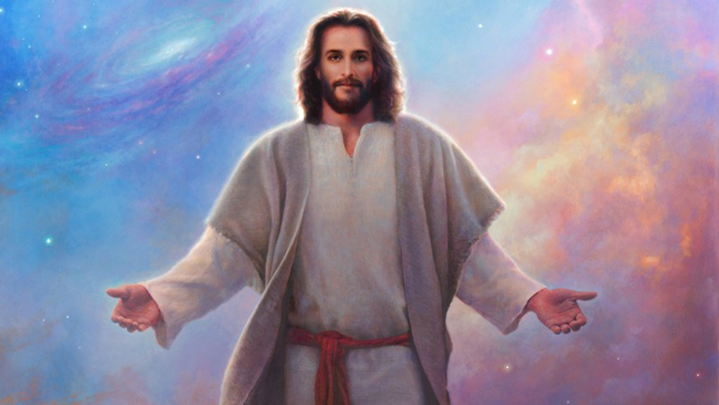

Amigos en la iglesia es formar
La familia en Dios

Slide 2
Amigos en la iglesia es formar
La familia en Dios
La unidad Es fundamental (unidad y proposito)
1 Corintios 1:10
NVI
Les suplico, hermanos, en el nombre de nuestro Señor Jesucristo, que todos vivan en armonía y que no haya divisiones entre ustedes, sino que se mantengan unidos en un mismo pensar y en un mismo propósito.

Slide 3
Amigos en la iglesia es formar
La familia en Dios
La unidad de la iglesia implica que yo haga mi parte
1 Corintios 12:25-27
NVI
²⁵ a fin de que no haya división en el cuerpo, sino que sus miembros se preocupen por igual unos por otros. ²⁶ Si uno de los miembros sufre, los demás comparten su sufrimiento; y, si uno de ellos recibe honor, los demás se alegran con él.
²⁷ Ahora bien, ustedes son el cuerpo de Cristo, y cada uno es miembro de ese cuerpo.

Slide 4
Amigos en la iglesia es formar
La familia en Dios
La unidad solo se obtiene cuando comparto con mis hermanos en la fe, a tal punto que yo los convierto en mis amados y mejores amigos, en la actualidad vemos como miembros duran años sin vincularse al cuerpo, y por ende no crecen solo calientan sillas cada domingo, para pensar todos y ponernos de acuerdo tenemos que formar en nosotros vidas dignas, y comprometernos a permanecer porque la permanencia es una de las cosas mas difíciles en la vida cristiana.

Slide 5
Amigos en la iglesia es formar
La familia en Dios
De que manera puedo convertirme en amigo.
Si quiero ser amigo he de mostrarme amigo
Regla general no juzgues a otros antes bien saca tu ojo la viga, Mateo 7:5
Regla general no uses mal tu lengua (Chismes, rechazo, ataques a la persona) simplemente ama a tu prójimo como a ti mismo
Preocúpate por ellos (Si sufre, sufre con ellos, si se alegra alégrate con ellos).
Siembra (Sin esperar ninguna cosecha)
Reconoce que no somos perfectos, que podemos juntos
Crecer en el evangelio de Cristo

Slide 6
PREGUNTAS GENERADORAS
Tienes amigos cristianos verdaderos si no / por qué

Slide 7
PREGUNTAS GENERADORAS
Realizan en tu iglesia eventos en donde puedas vincularte con tus amigos cristianos.

Slide 8
PREGUNTAS GENERADORAS
Generas tiempos de calidad con amigos/parejas cristianas para fomentar la amistad

Slide 9
TALLER PRACTICO
ESTE DOMINGO INVITA A ALGÚN AMIGO - HERMANO DE TU CONGREGACIÓN A TOMAR UN CAFÉ; RECUERDA TU PROPOSITO FINAL SERÁ MOSTRARTE AMIGO CON LA FRASE (Oye me gustaría ser tu amigo)
Nota: Si eres casado realiza este taller practico con tu esposa e invita a una pareja de casados de la iglesia
Nota: Si eres soltero te recomendamos lo hagas con una persona del mismo sexo para evitar confusiones, ya tendrás el espacio para hablar de este tema

Slide 10
OREMOS JUNTOS
Señor es tan importante vincularme al cuerpo de Cristo, por favor envía a las personas que tu quieres que crezcan a mi lado personas que permanezcan por los años usame para ayudarles en su crecimiento y dales un propósito de tu amor en mi vida

